Slide 1
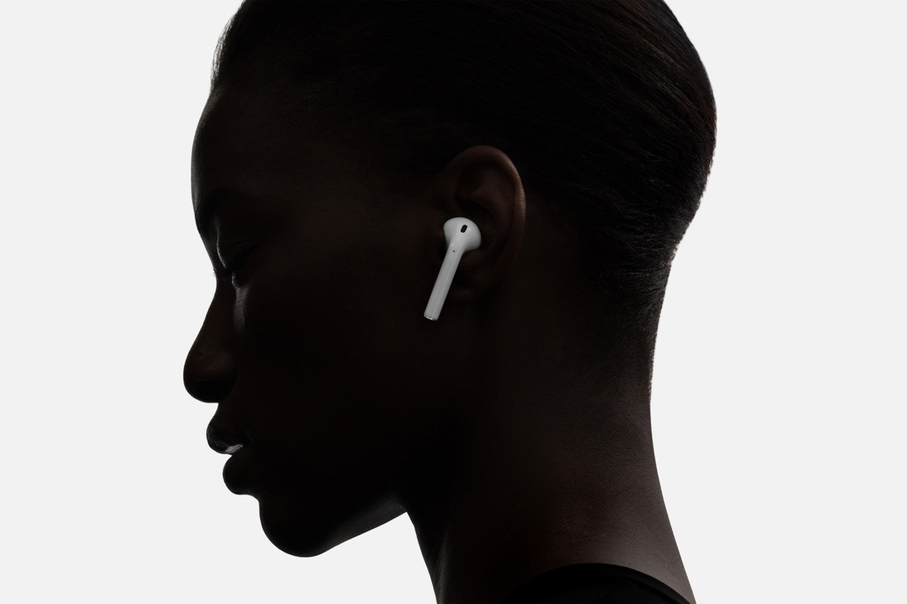
생체인식 무선 이어폰
1971452 오윤재

Slide 2
목차
1
2
3
주제 소개와
선정 이유
아이디어
아이디어의
기대효과

Slide 3
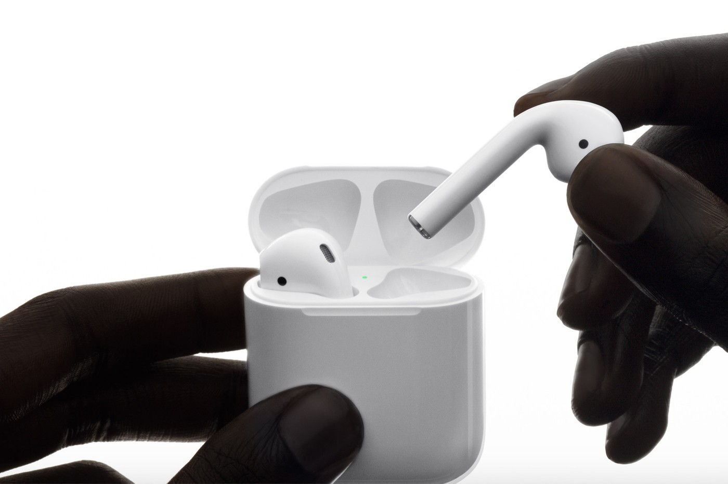
주제 소개와
선정 이유
사람들의 무선 이어폰 사용이 급격하게 증가
: 유선 이어폰보다 비싼 가격으로 인해 도난사고로
인한 분실 가능성

Slide 4
아이디어
생체 인식 기술
귓구멍 생체인식

Slide 5
아이디어
귓구멍 생체인식 기술은
개인 특유의 귀모양에 따라 반사되는 소리로
인식하는 생체 기술이다.

Slide 6
아이디어
지문인식과 홍채인식은
이어폰에 양쪽을 인식을 한 후 사용해야 한다.
따라서, 번거롭고 시간이 오래 걸리기 때문에 부적합

Slide 7
아이디어
귓구멍 생체 인식은 귀에 이어폰을 꽂으면
1초만에 99%의 정확도로 인식

Slide 8
아이디어
사용자의 ‘위치 측정’을 위해 개발된 기술이지만
무선 이어폰의 보안 기술로 접목.

Slide 9
아이디어
무선 이어폰에 귓구멍 생체인식 기술이 사용이 되면
무선 이어폰에 정보를 등록한 후
생체 정보를 스마트폰과 연동시켜서 사용
(+ 등록된 정보 초기화는 연동된 스마트폰으로)

Slide 10
아이디어의
기대효과
등록된 정보가 인식이 되어야만 사용 가능하므로
따라서 훔쳐도 사용 불가
-> 도난 사고로 인한 분실 감소

Slide 11
감사합니다

